Slide 1
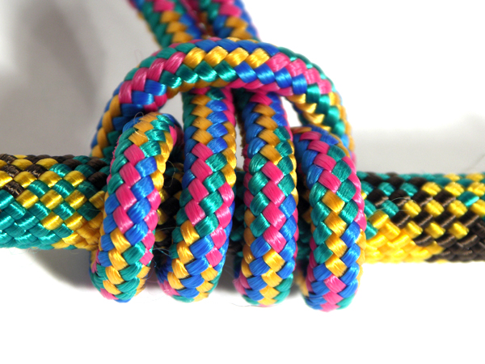
Туристические узлы.
Часть 2.
Подготовила
Педагог дополнительного образования
Климова А.В.

Slide 2
Повторение 1 части
Что такое узел?
По каким признакам разделяют узлы?
Какие узлы применяются для связывания веревок одного диаметра?

Slide 3
Классификация туристских узлов
Узлы для связывания верёвок одинакового диаметра.
Узлы для связывания верёвок разного диаметра.
Узлы для страховки.
Узлы для привязывания верёвок к опоре.
Вспомогательные узлы.

Slide 4
Узлы для связывания верёвок одного диаметра
Прямой
Встречный
Грепвайн

Slide 5
Сегодня
мы разберем группу узлы-петли (проводники)
- Простой проводник
Шведский проводник (восьмерка)
Австрийский проводник (срединный)

Slide 6
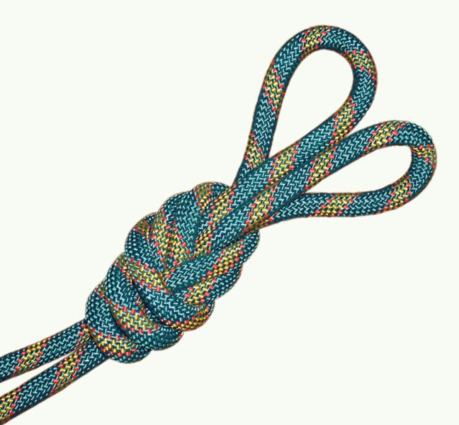
Основное назначение проводников
Образование петли! Может использоваться как замена карабину при крепление веревки к опоре и на ИСС участника
На страховочных усах для крепления спец.снаряжения
для получения вспомогательных петель на веревке

Slide 7
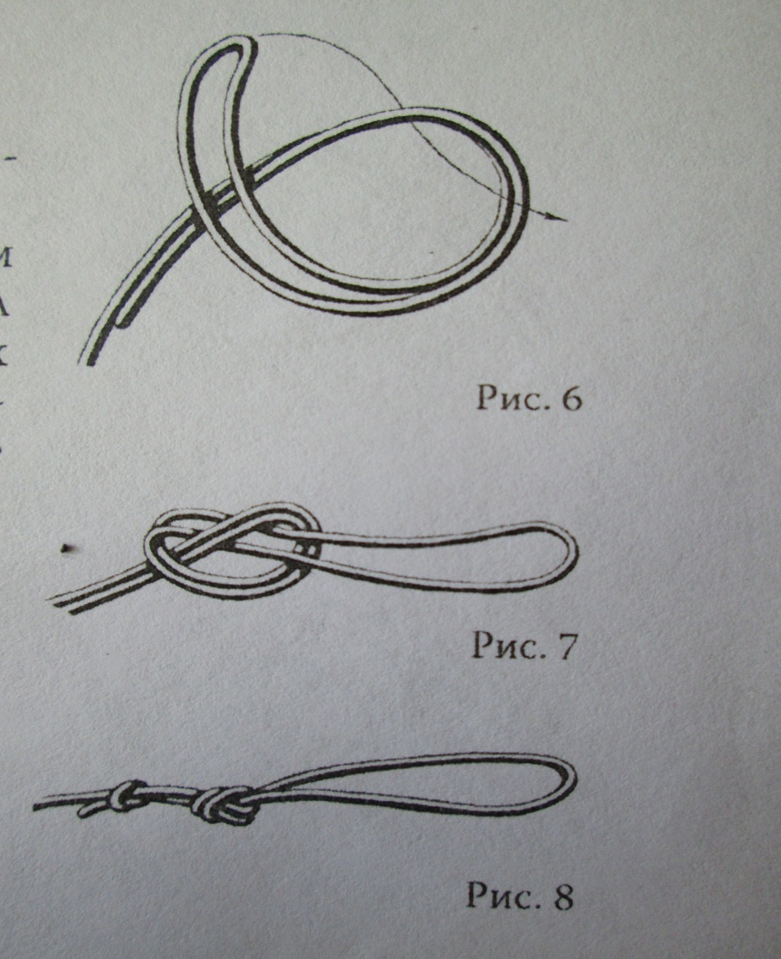
Узел Проводник (Узел проводника)
Сложить веревку вдвое и завязать сдвоенной веревкой простой узел.
Затянуть
Затем обязательно завязать контролирующий (простой) узел

Slide 8
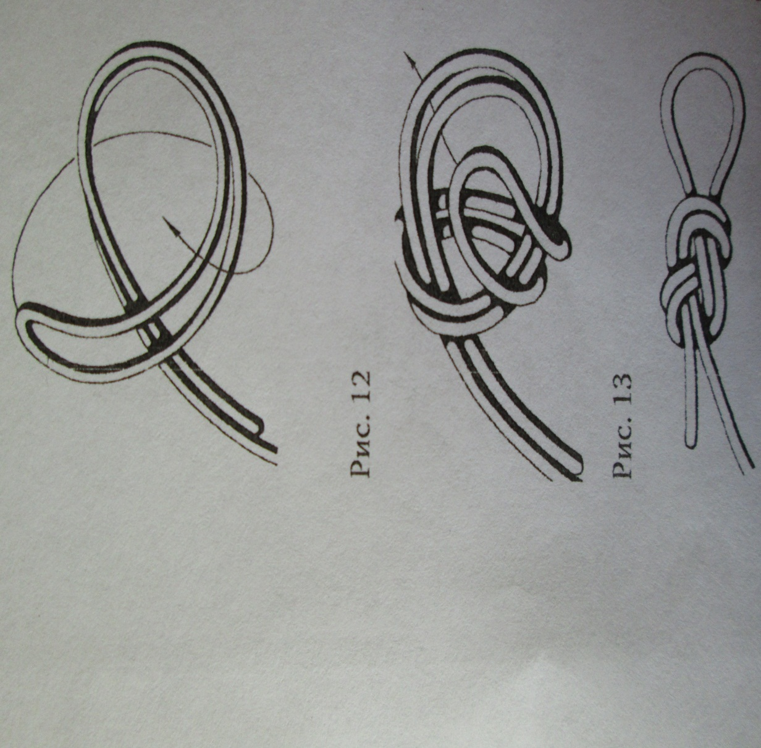
Шведский проводник / Фламандская петля / «восьмерка»
Складываем конец веревки вдвое
Обводим конец вокруг веревки, образуя «кольцо» и заводим конец в верхнюю петлю, образовавшуюся над «кольцом»
Затягиваем
Без «контрольки»

Slide 9

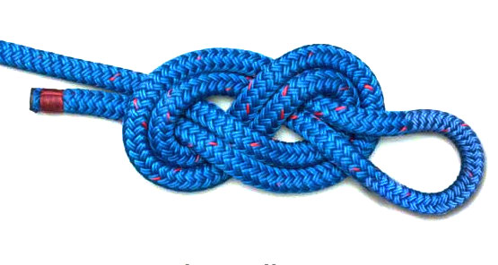
Шведский проводник / Фламандская петля / «восьмерка»
ВНИМАНИЕ!!!
Для работы на рельефе расправленность узла не контролируется
Если конкурс вязки узлов – не должно быть перехлестов! (Рис 1)
Индикатор «расплю-щенный узел» - значит нерасправленный!
(Рис2)

Slide 10
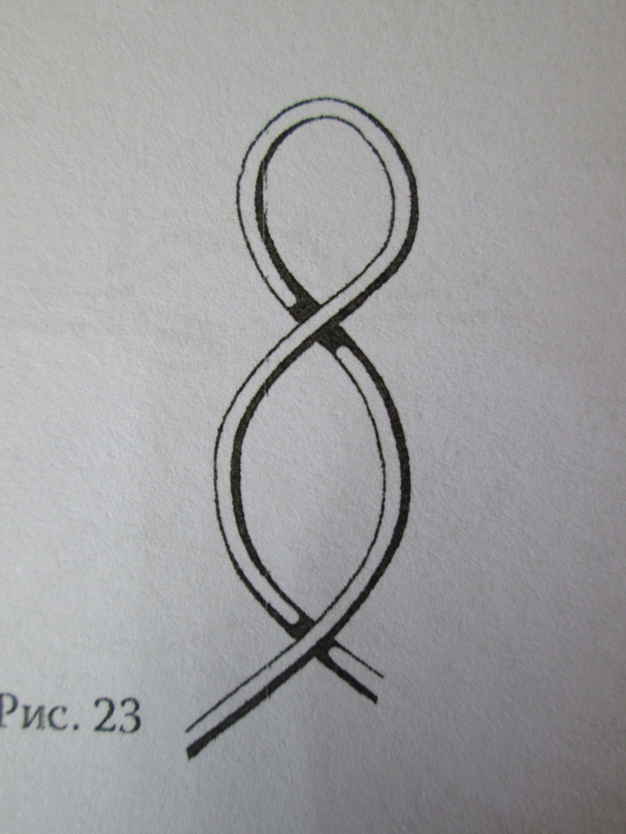
Австрийский (срединный или Бергшафт)
Лучше вязать на земле (полу)
Берем сдвоенную веревку, крутим 2 раза в одну сторону (образуется два кольца)

Slide 11
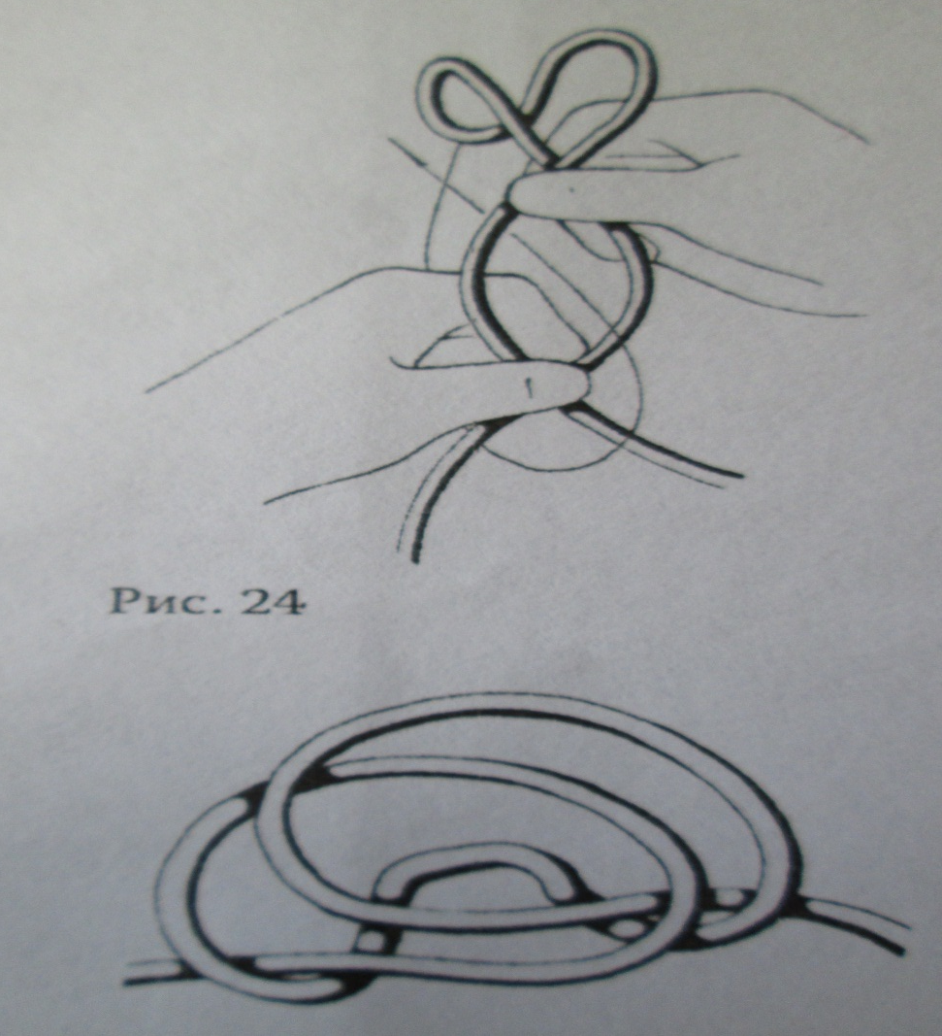
Австрийский (срединный или Бергшафт)
Затем вернее «кольцо» пропускаем под нижнее «кольцо»
И вытягиваем в образовавшееся при этом сдвоенное кольцо

Slide 12
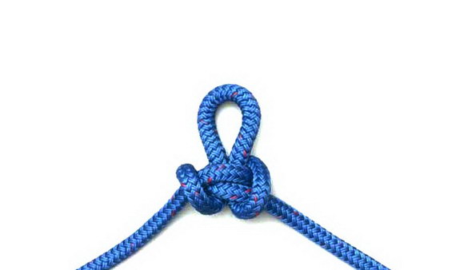
Австрийский (срединный или Бергшафт)
Вытягиваем сначала за петлю, затем тянем концы от узла в разные стороны
Узел применяется для закрепления веревки на ИСС второго участника в связке-тройке, для вывода из работы пробитого участка веревки

Slide 13
Сегодня
СПАСИБО
ЗА
ВНИМАНИЕ!

Slide 14
Литература
Расторгуев М. Альпинистские узлы. М.: РИО ЦНИИОИЗ. 2007.- 32с.

